Slide 1
Муниципальное дошкольное образовательное учреждение
«Детский сад №124 комбинированного вида»
Конкурс
«Зимняя площадка дошкольной образовательной организации»
Подготовила: Пятаева Л. М., старший воспитатель
Воспитатели: Петраускас Е.П., Тарасова А.П., Маркелова О.Н., Ингелевич Е.Ю., Симагина А.П., Панкратова Ю.А., Бикмаева О.Н.. Палаткина Г.Н., Ганина И.Г., Мулюхина Н.Н., Обмайкина М.И., Татюшева С.Н., Киреева Е.Н., Царёва Т.В., Баляева Д.Н., Шафеева Е.К..
Инструктор по физ.культуре: Демкова И.Г.
Саранск 2022 год

Slide 2
Задачи смотра-конкурса:
– создание условий для воспитательно-образовательной деятельности с детьми в зимний период;
– повышение двигательной активности детей дошкольного возраста на прогулочных участках в зимнее время;
– выявление и распространение лучшего опыта работы педагогических коллективов по организации физкультурно-спортивной и оздоровительной работы на прогулке в зимнее время;
– формирование культуры здорового образа жизни у детей дошкольного возраста.

Slide 3
I этап – проектировочно-конструкторский
Цель: совместная разработка проектов плана и украшения игровых зимних площадок и участка дошкольной образовательной организации воспитателями, родителями и воспитанниками детского сада; совместное оформление воспитателями, родителями и детьми игровых зимних участков детского сада в соответствии с представленными проектами планов.

Slide 4
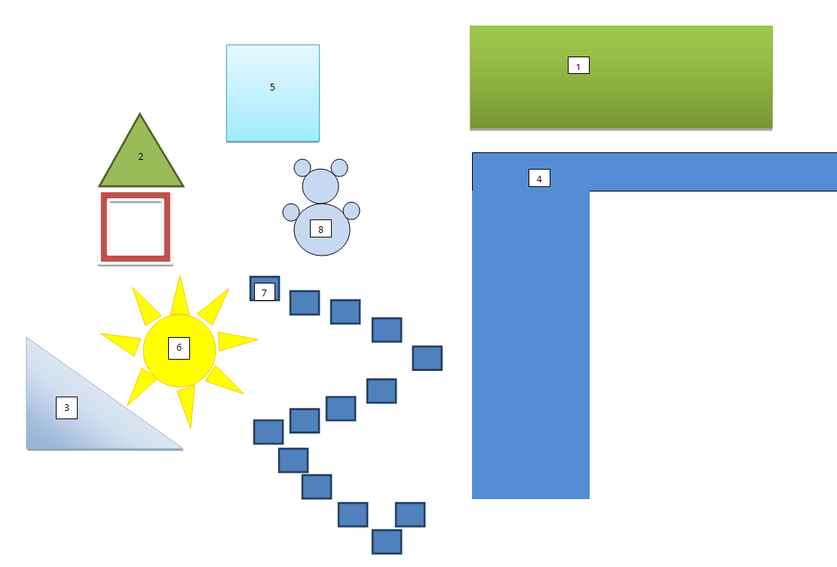
Проект плана участка первая младшая группа №1

Slide 5
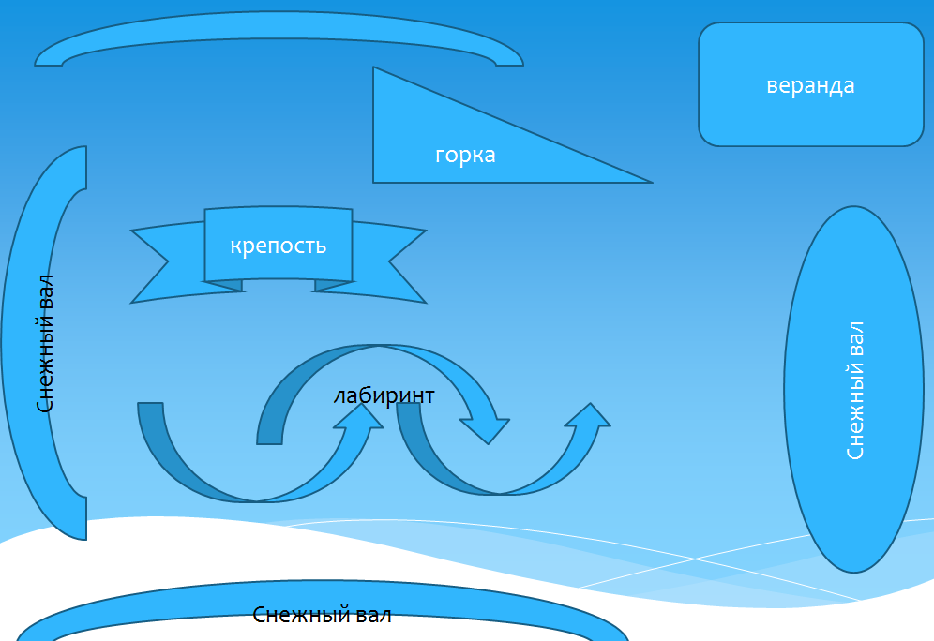
Проект плана участка вторая младшая группа №5

Slide 6
Проект плана участка средняя группа №2

Slide 7
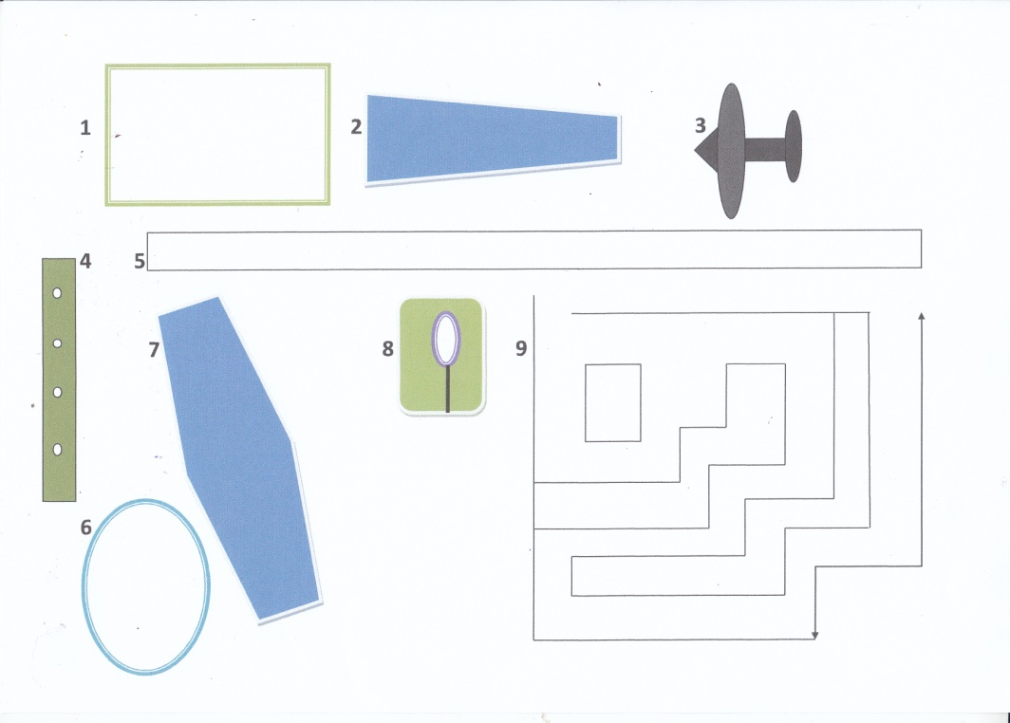
Проект плана участка средняя группа №3

Slide 8
Проект плана участка старшая группа №6 компенсирующего вида

Slide 9
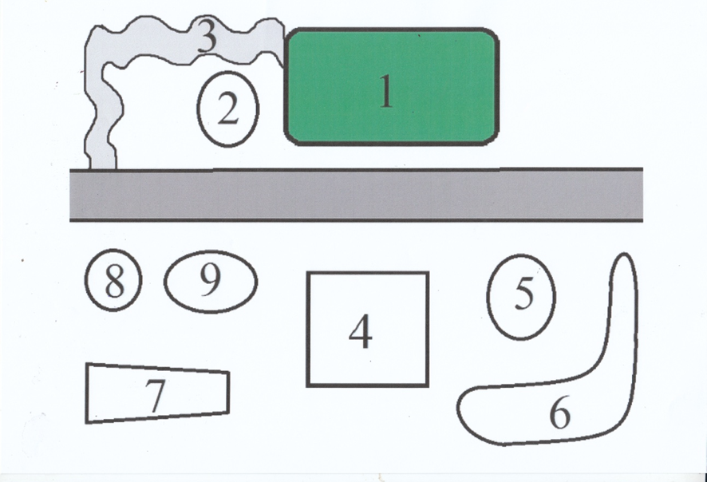
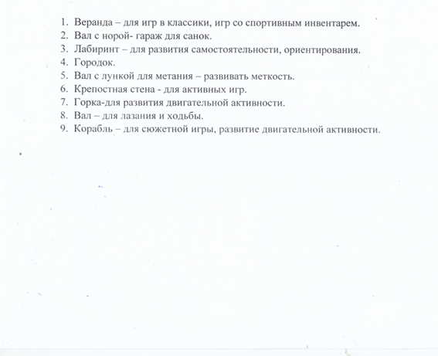
Проект плана участка старшая группа №7

Slide 10
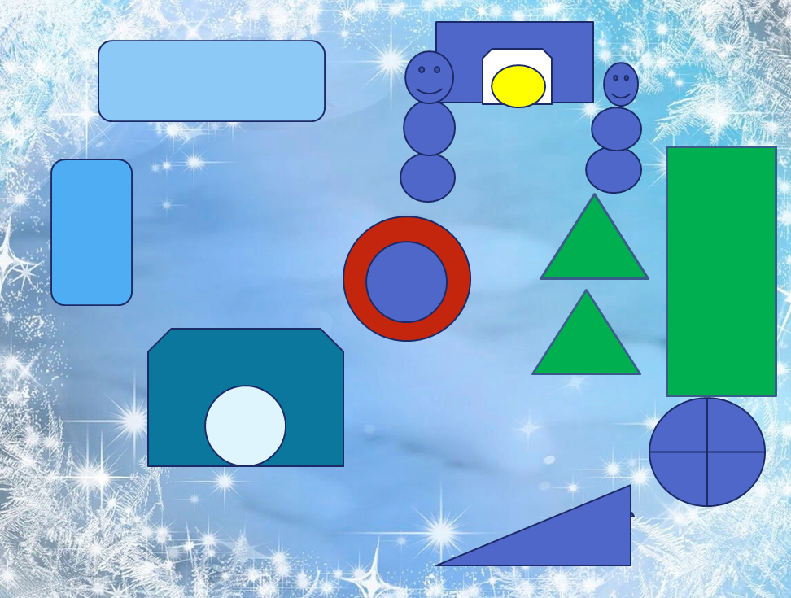
Проект плана участка старшая группа №8

Slide 11
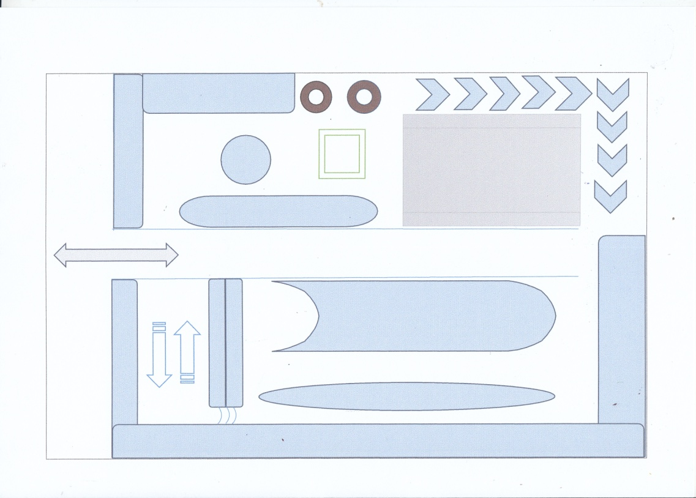
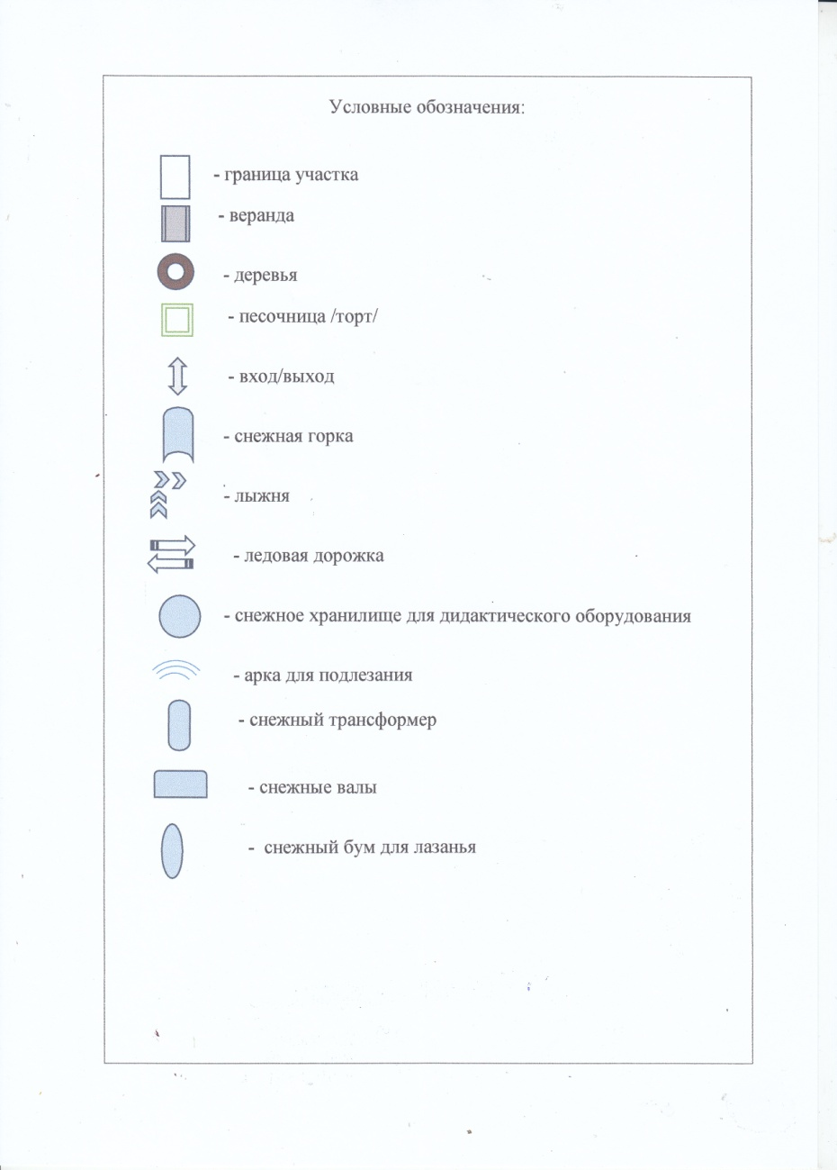
Проект плана участка подготовительная к школе группа №4

Slide 12
Проект плана зимняя спортивная площадка

Slide 13
Состояние территории дошкольной образовательной организации:
– состояние отмостков, пешеходных дорожек, поребриков;
– обеспечение безопасности на территории детского сада (отсутствие сосулек, обозначение опасных мест, отсутствие скользких дорожек).

Slide 14
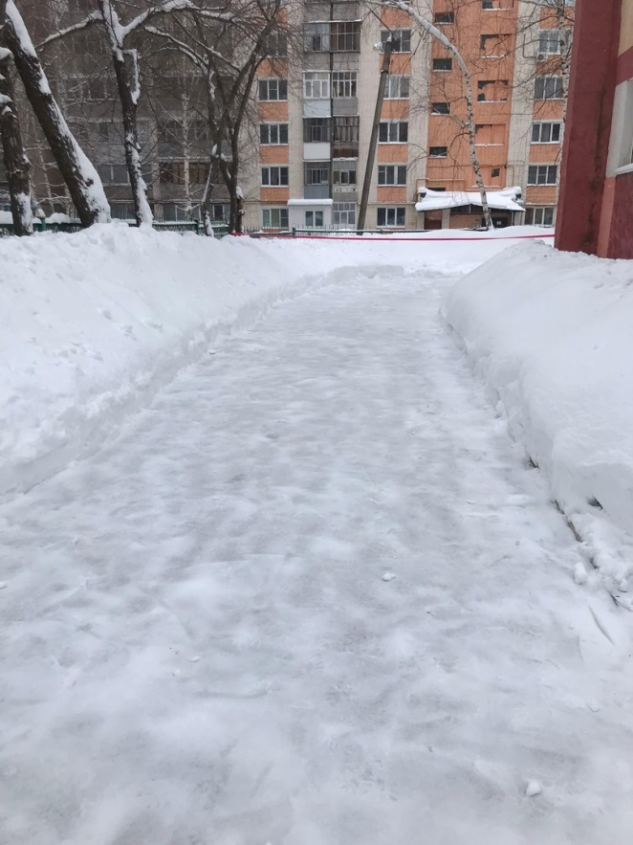
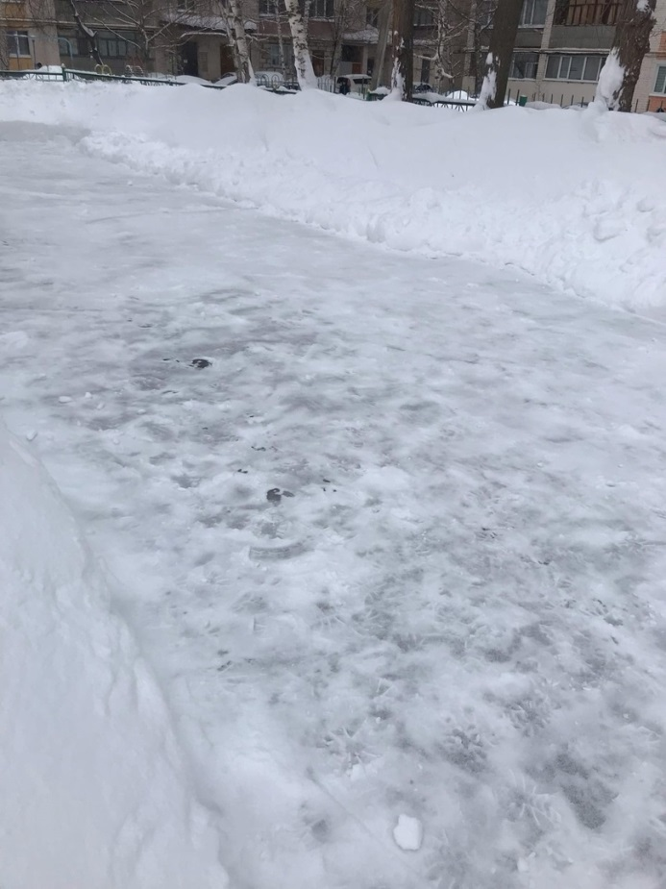
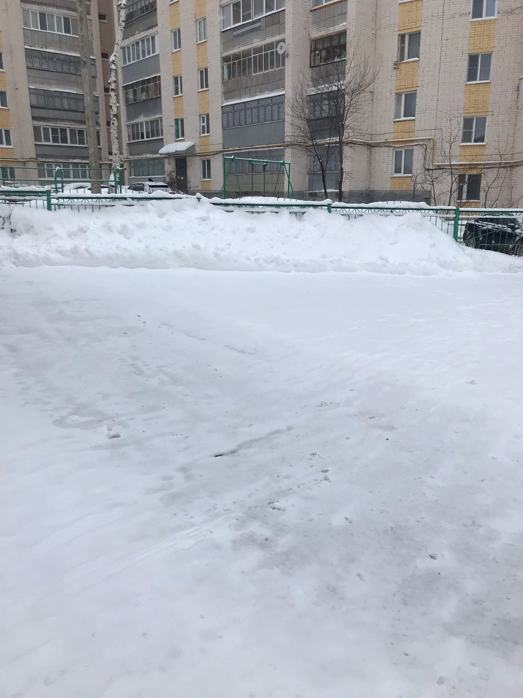
Отсутствие скользких дорожек

Slide 15
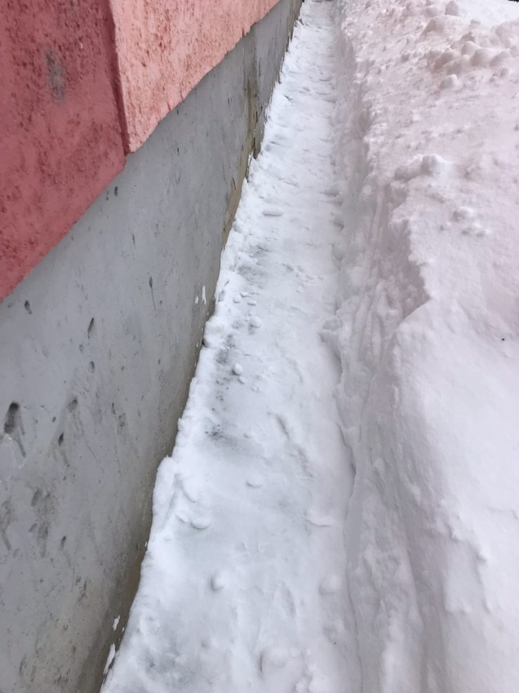
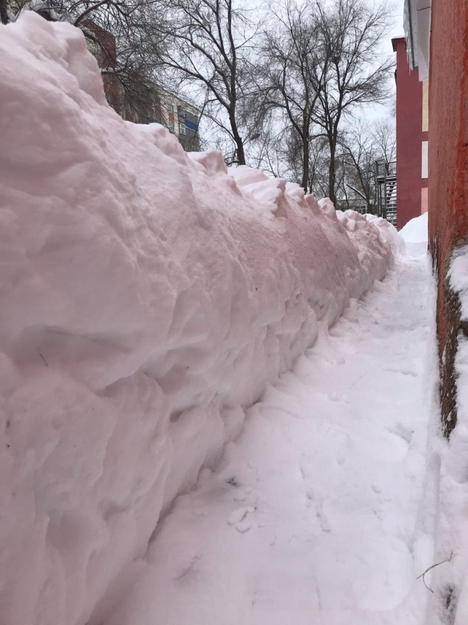
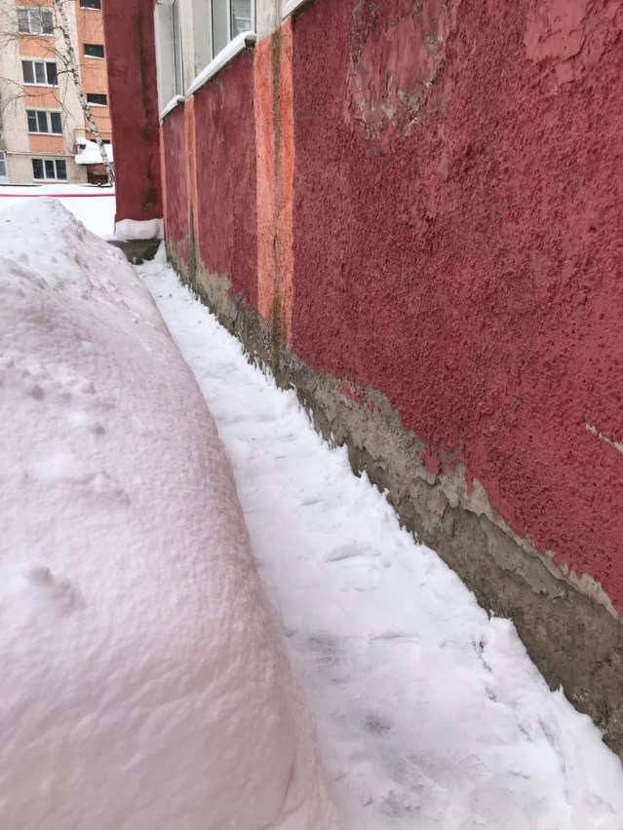
Состояние отмостков

Slide 16
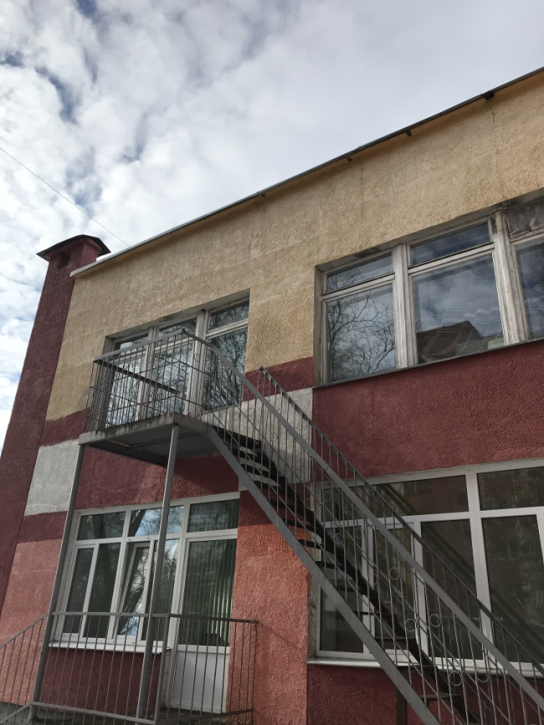
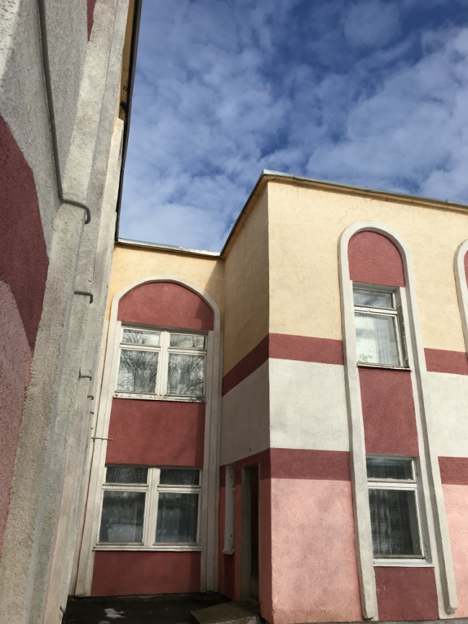
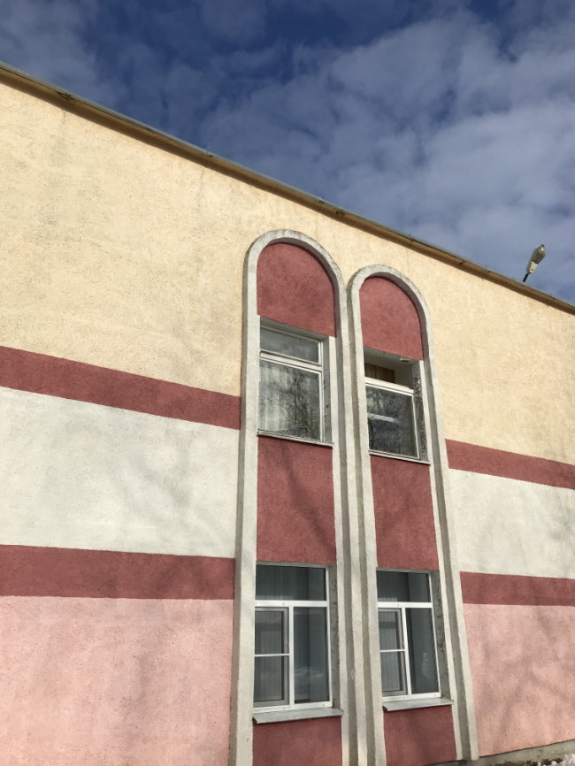
Отсутствие сосулек

Slide 17
II этап –презентация зимних площадок
Цель: оценка целесообразности построек и соответствия требованиям зимнего оформления участков детского сада.
На данном этапе каждая возрастная группа создала творческую презентацию своей зимней площадки из которой подготовлена презентация дошкольной организации.

Slide 18
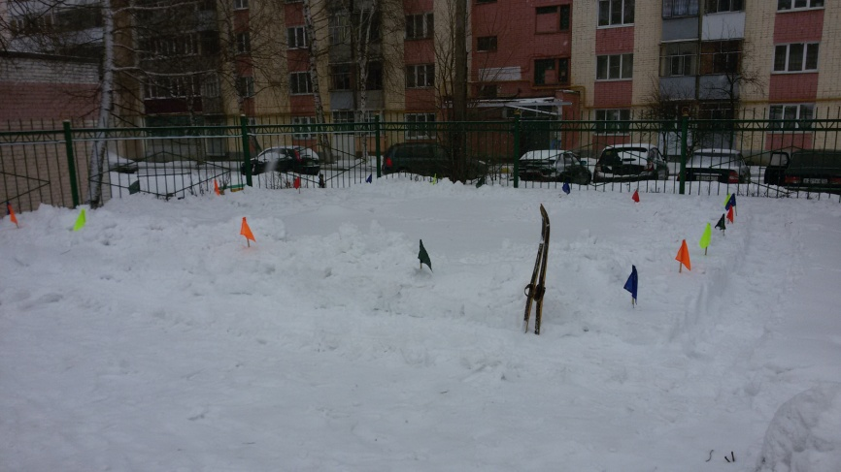
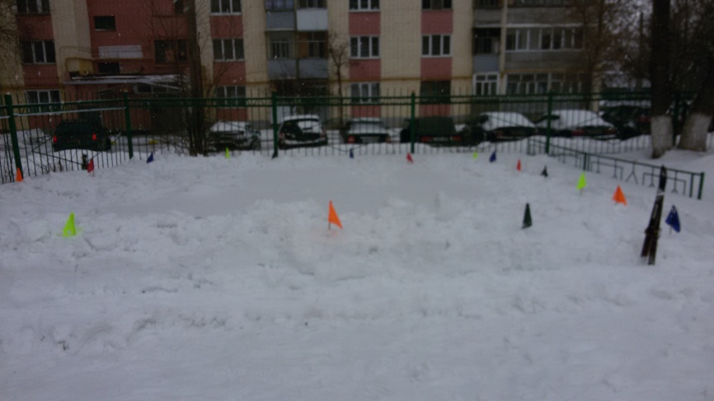
Состояние зимней спортивной площадки
Лыжня -развитие двигательных способностей детей средствами спортивных упражнений. Обогащение двигательного опыта воспитанников в данном направлении.

Slide 19
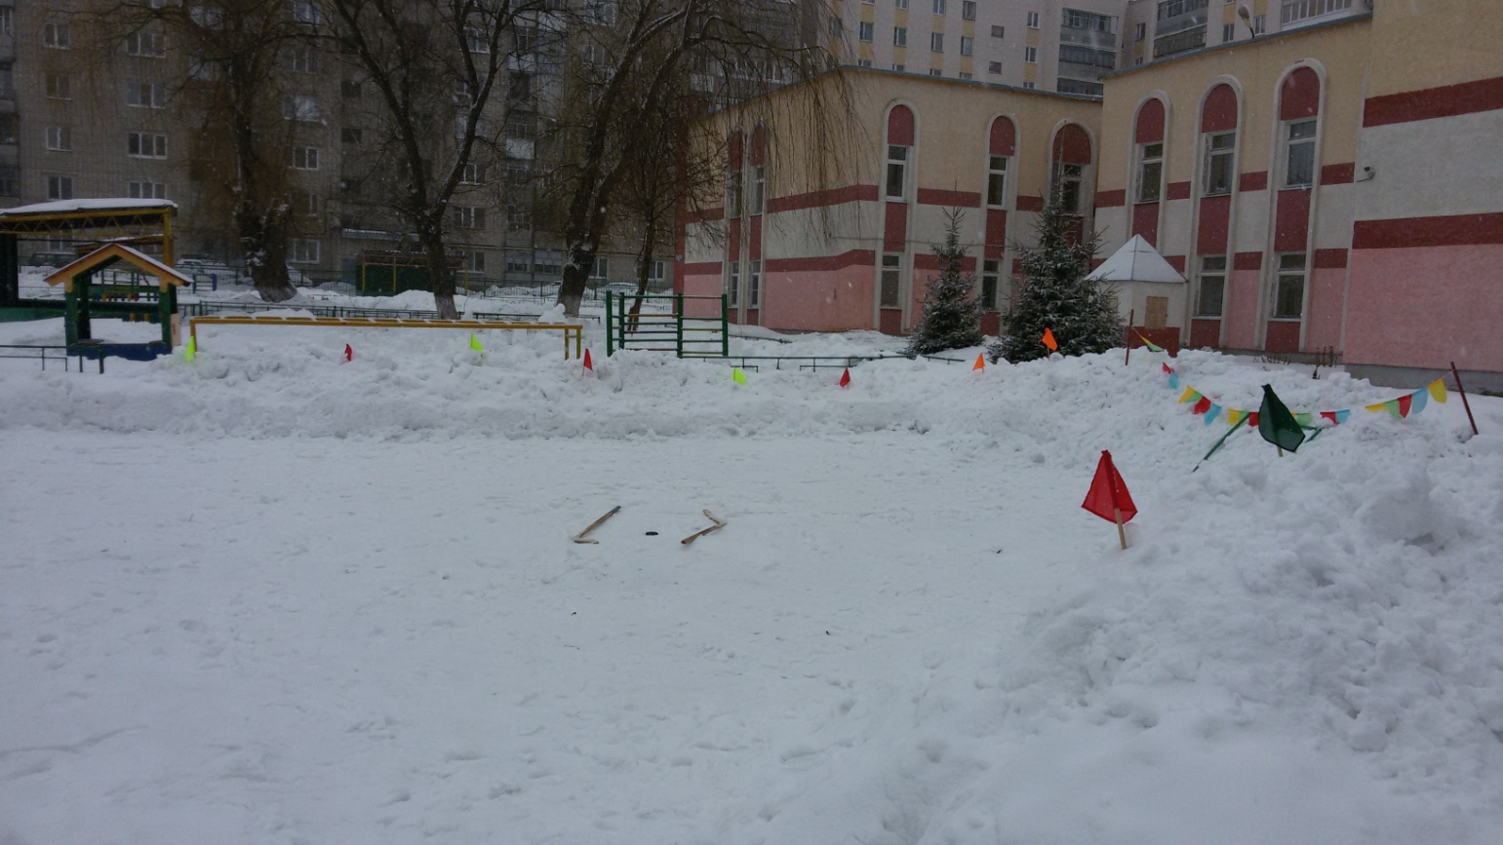
Состояние зимней спортивной площадки
«Хоккейная площадка» - разучивают только элементы этой игры. Прежде всего упражнениями и играми с клюшкой и шайбой. Дети получают лишь элементарные представления о хоккее. Обучение игре в хоккей начинаем в старшей группе на снегу, без использования

Slide 20
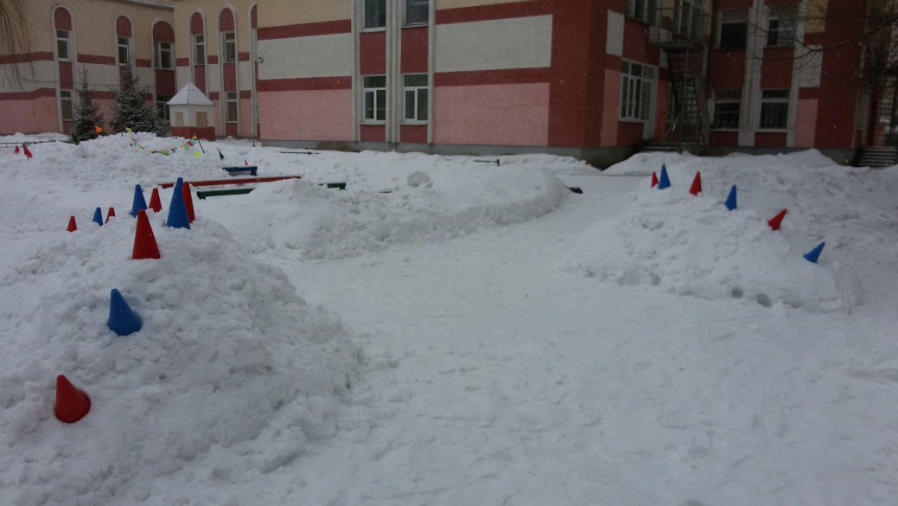
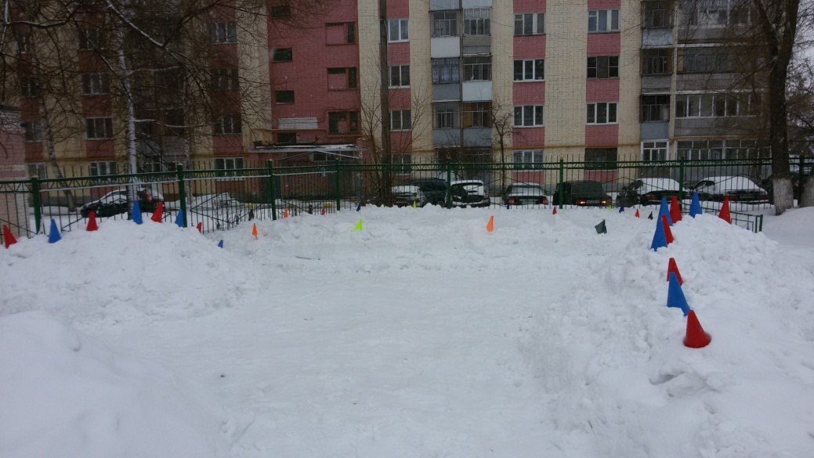
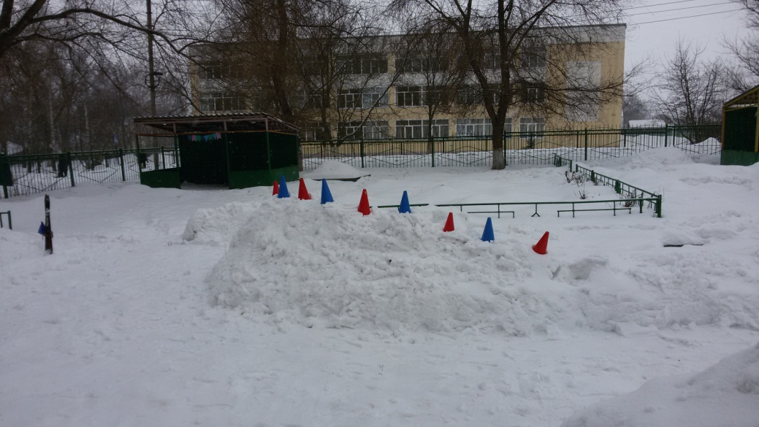
Состояние зимней спортивной площадки

Slide 21
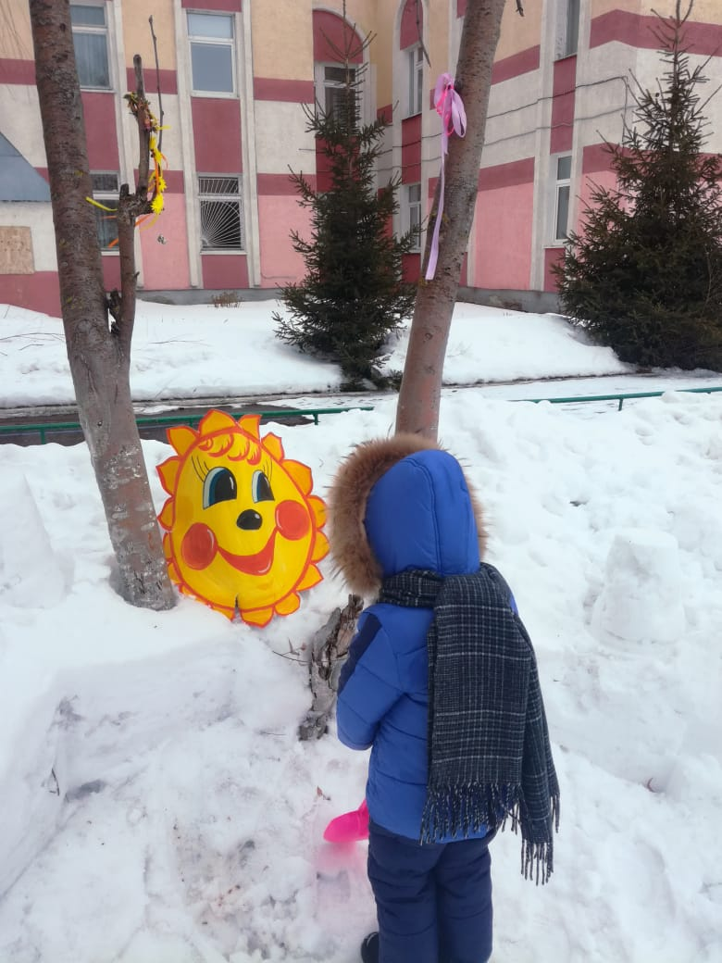
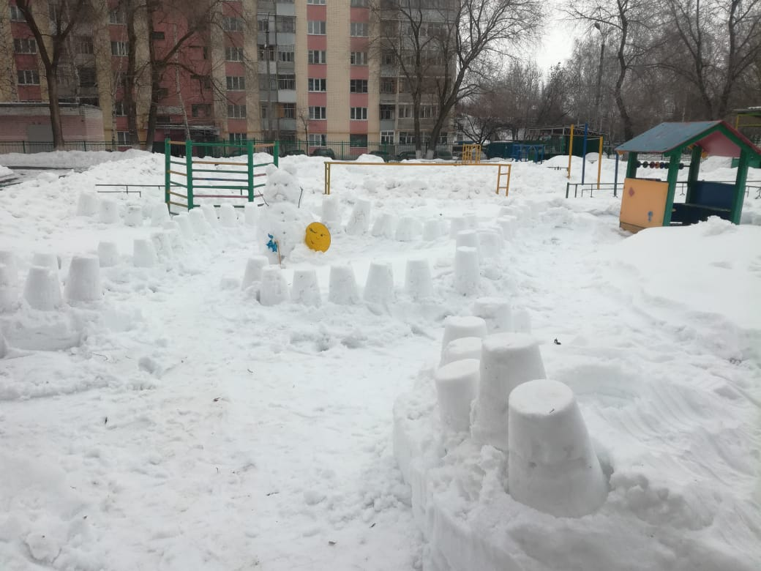
Состояние участков для зимних прогулок детей
первая младшая группа №1

Slide 22
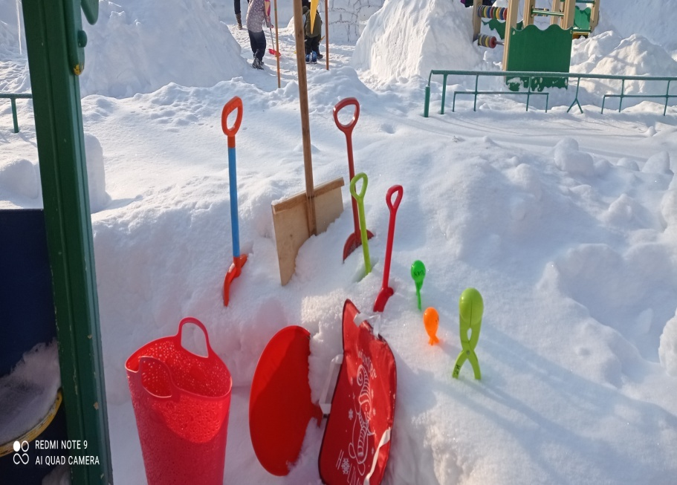
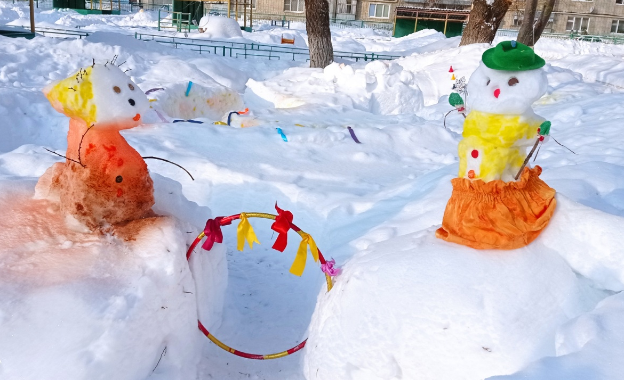

Slide 23
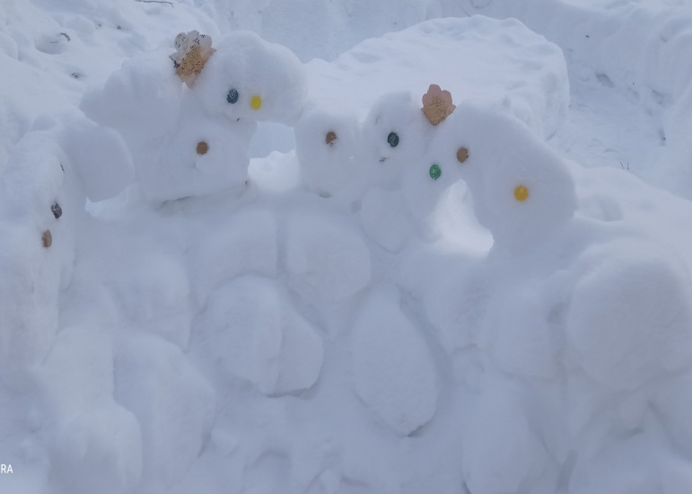
Снежный вал, украшенный яркими пробочками и угощением для птиц

Slide 24
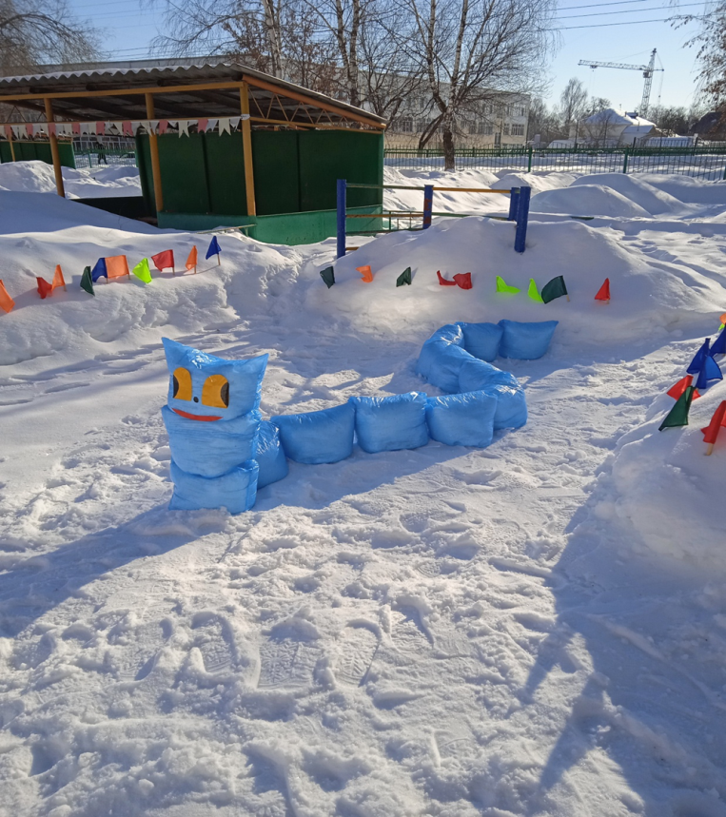
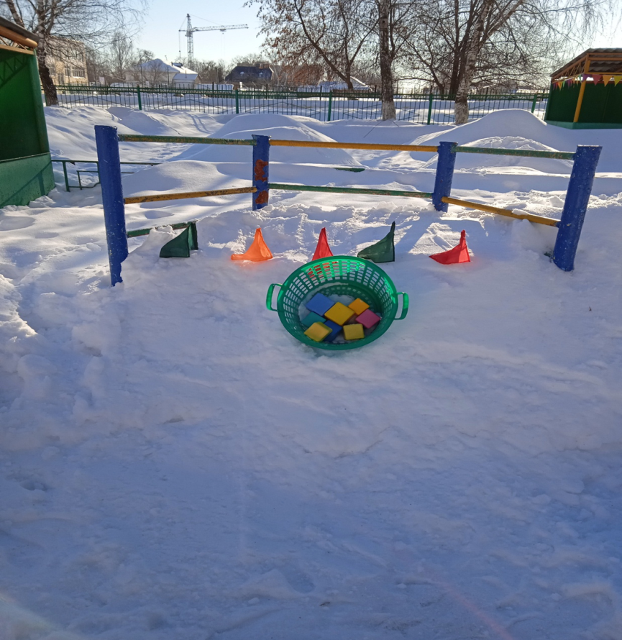
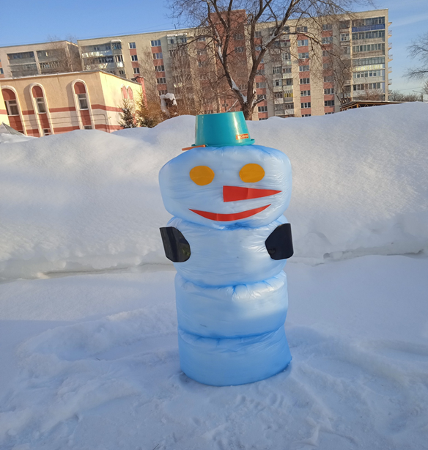
Состояние участков для зимних прогулок детей
вторая младшая группа №5

Slide 25
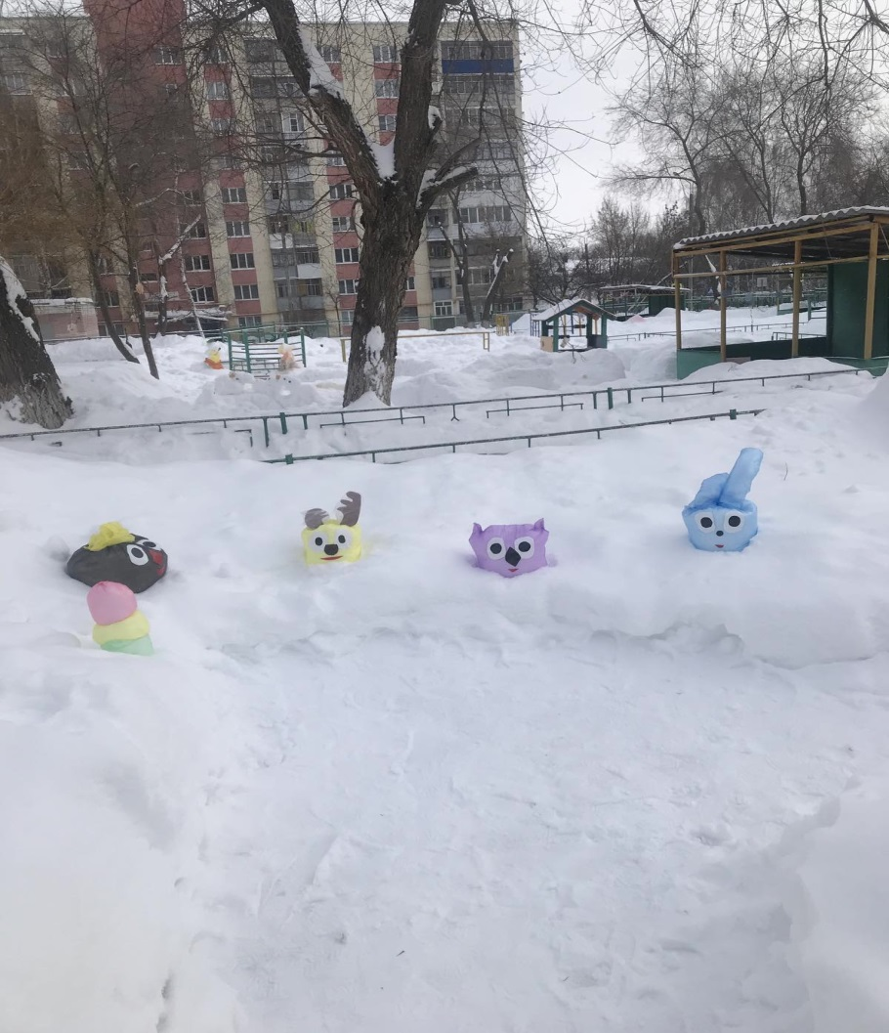
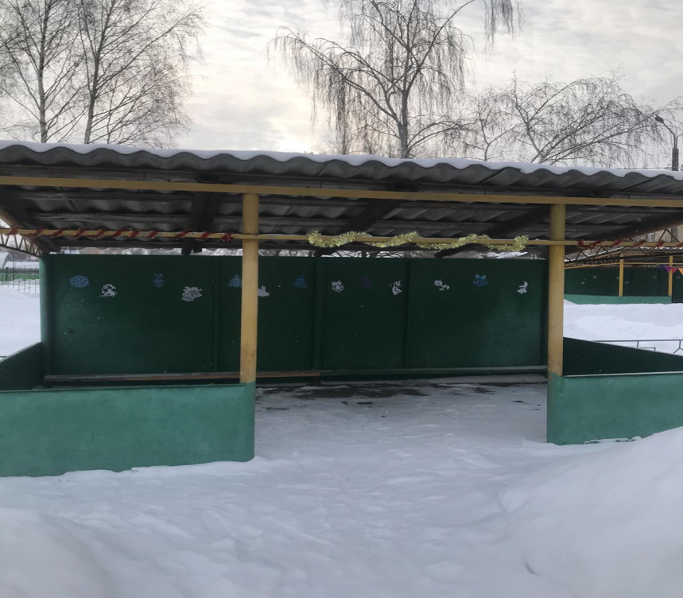
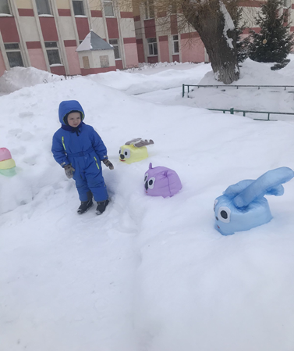
Состояние участков для зимних прогулок детей
средняя группа №2

Slide 26
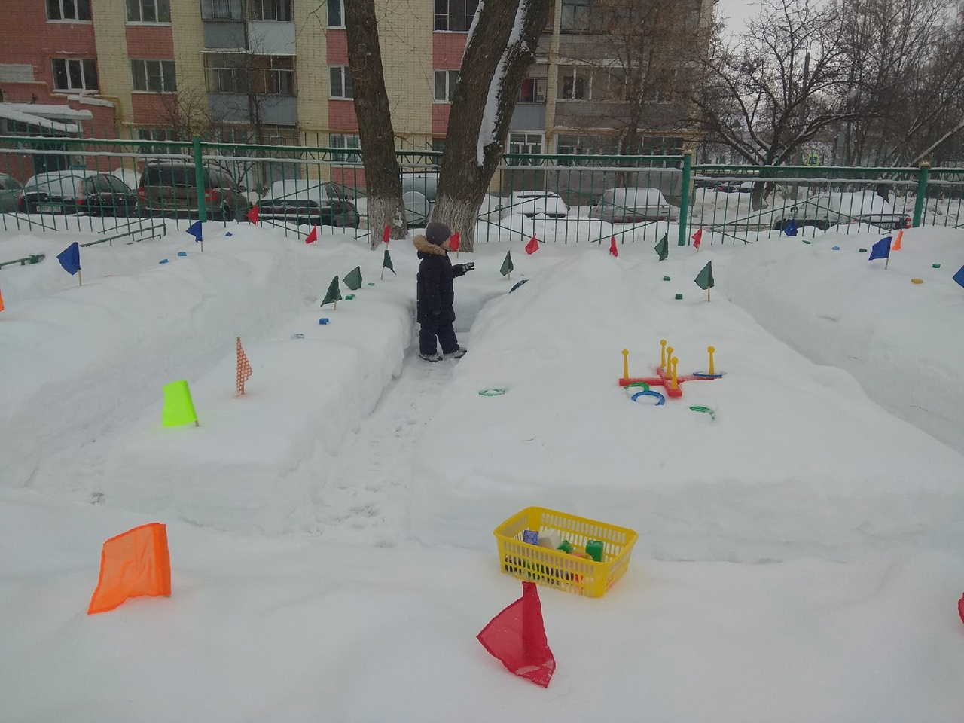
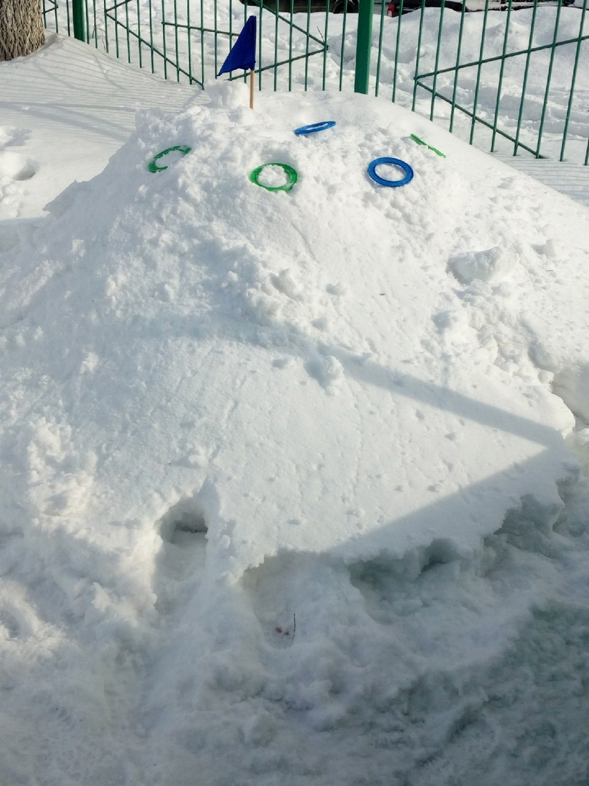
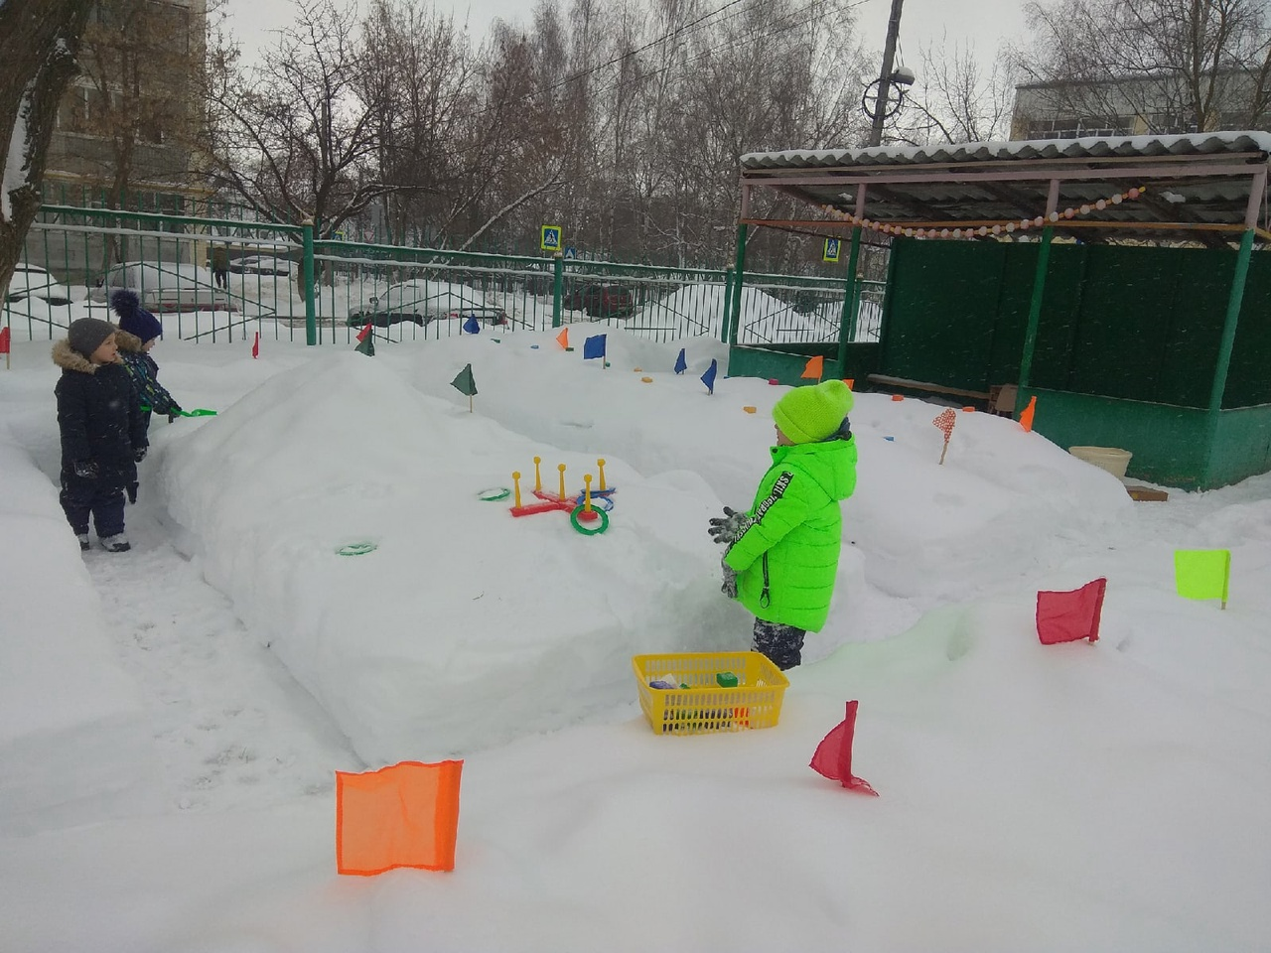
Состояние участков для зимних прогулок детей
средняя группа №3

Slide 27
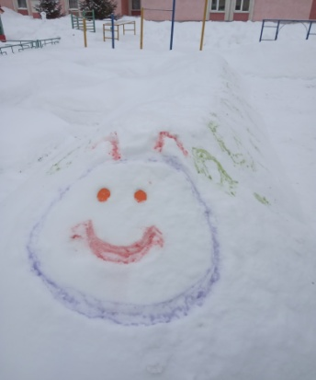
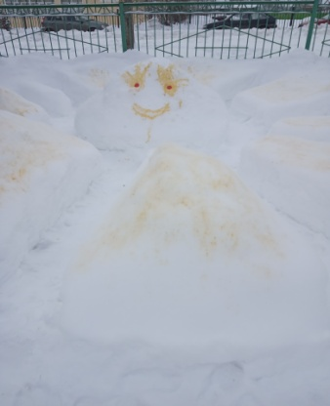
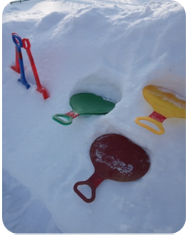
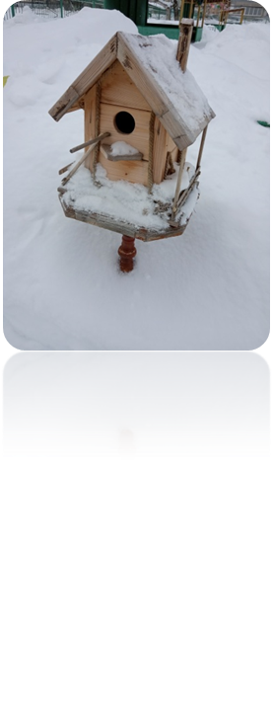
Состояние участков для зимних прогулок детей
старшая группа №6 компенсирующего вида

Slide 28
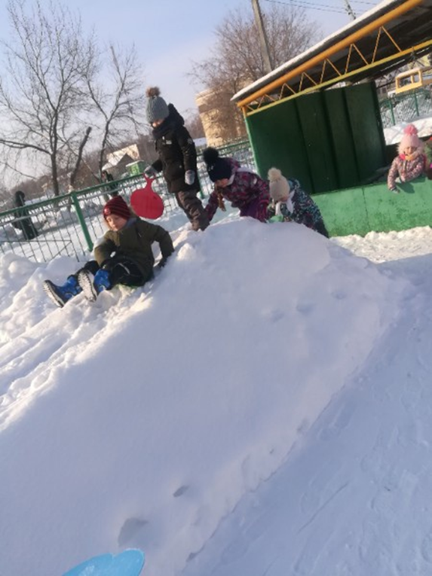
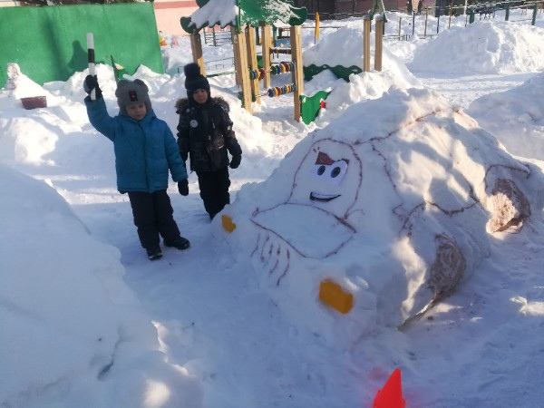
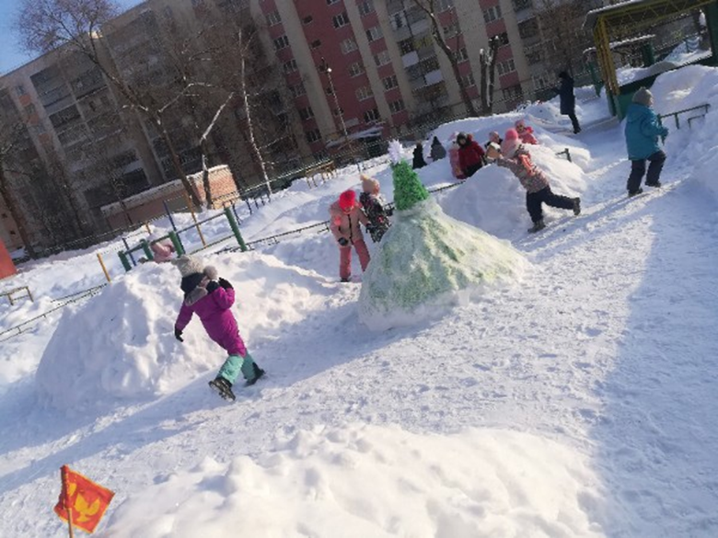
Состояние участков для зимних прогулок детей
старшая группа №7

Slide 29
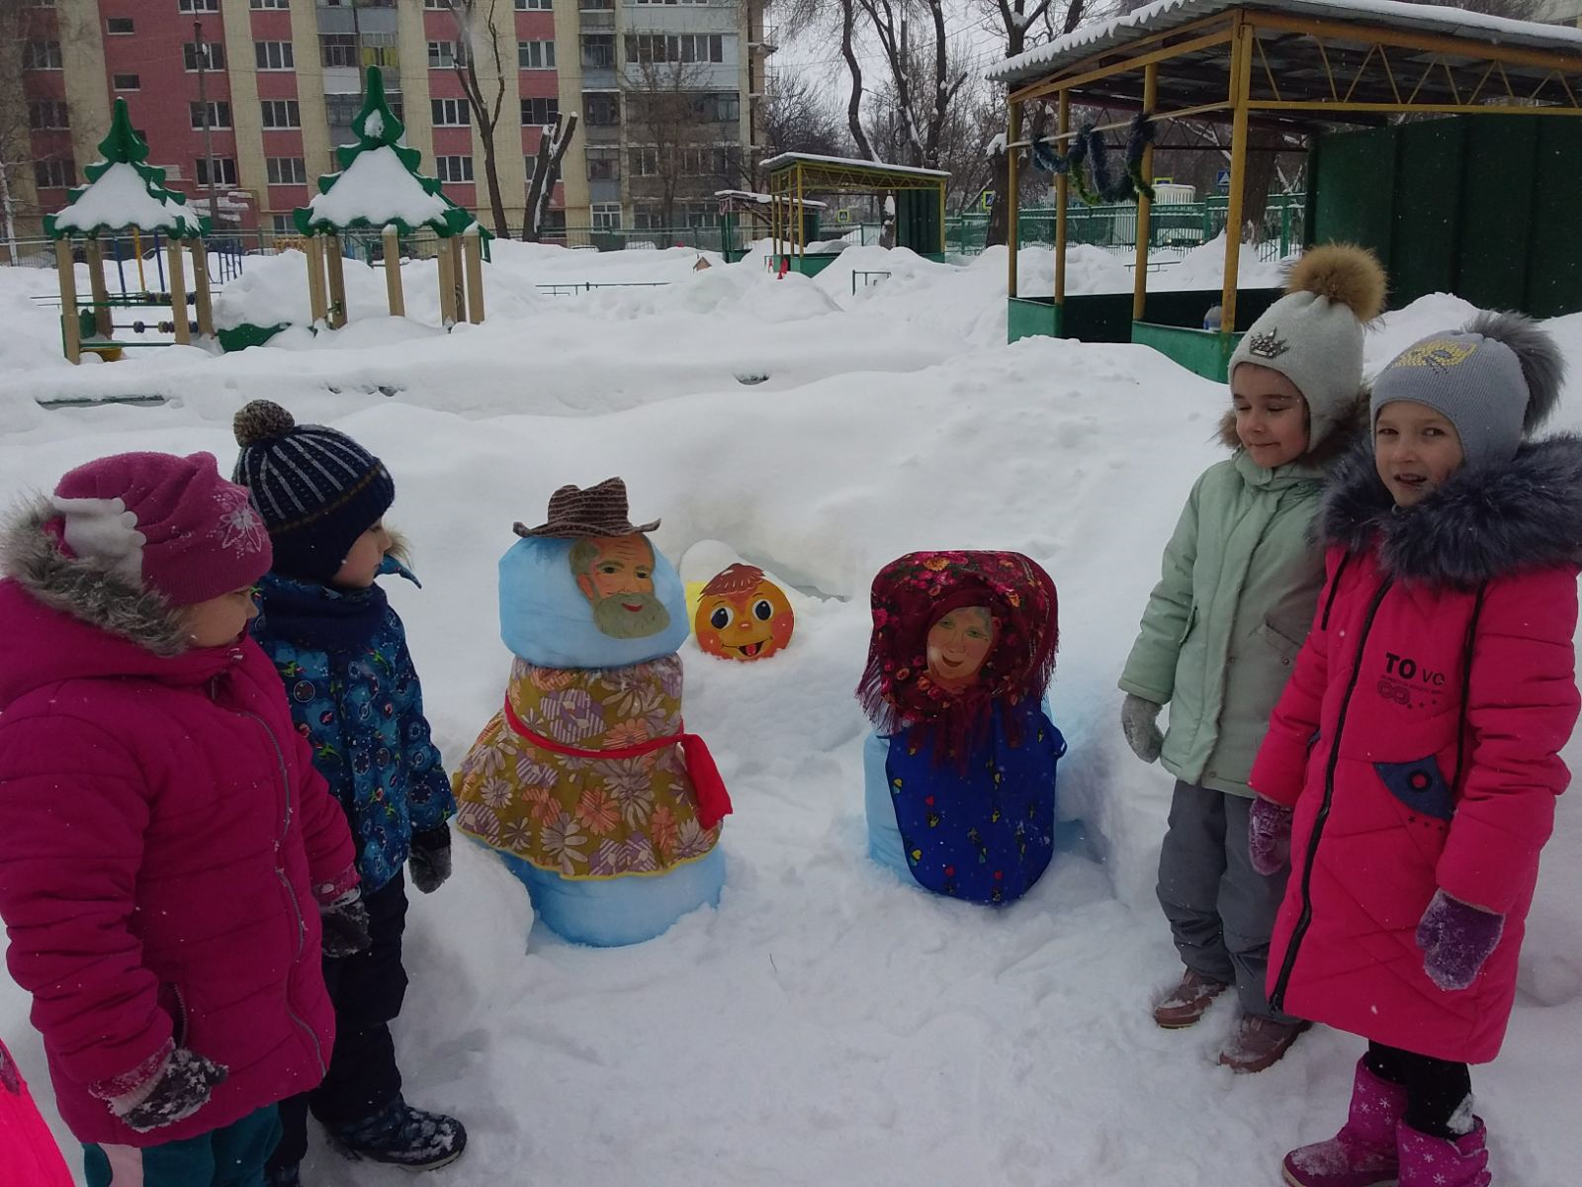
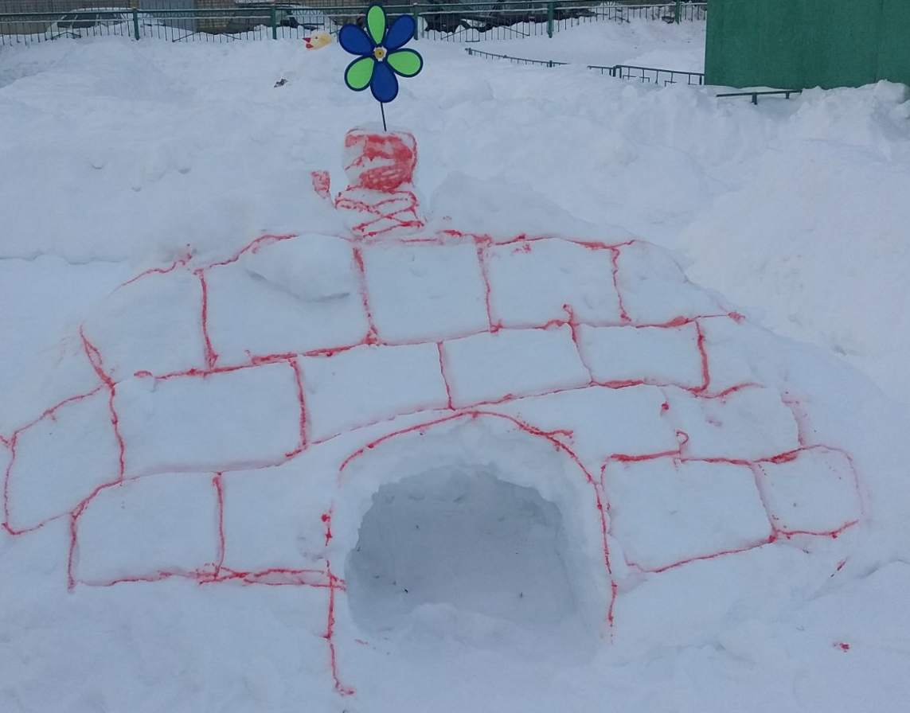
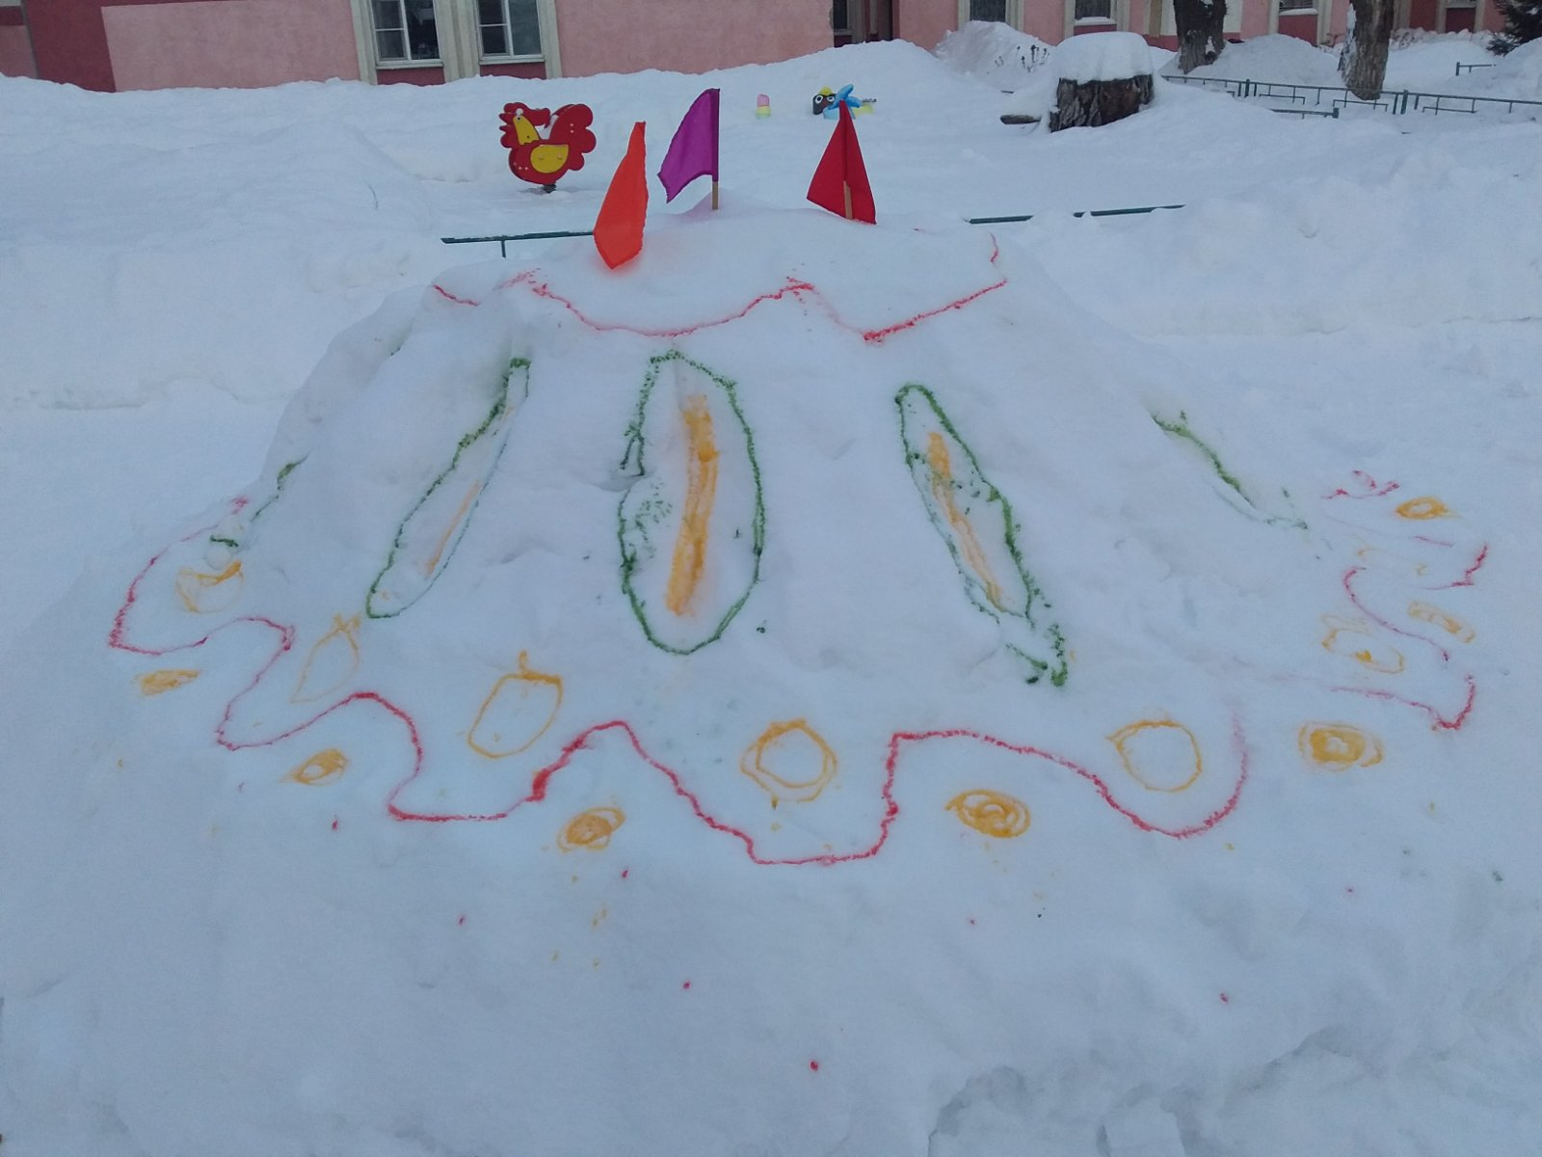
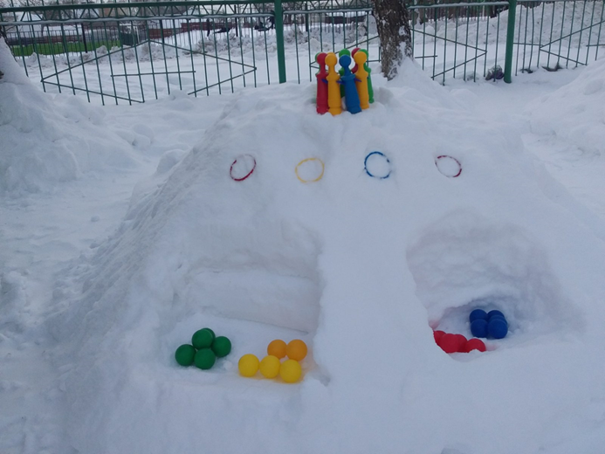
Состояние участков для зимних прогулок детей
старшая группа №8

Slide 30
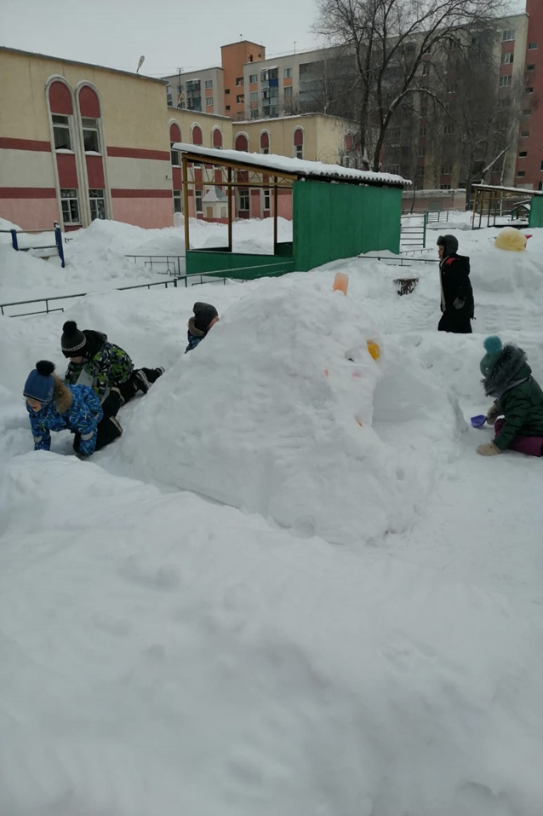
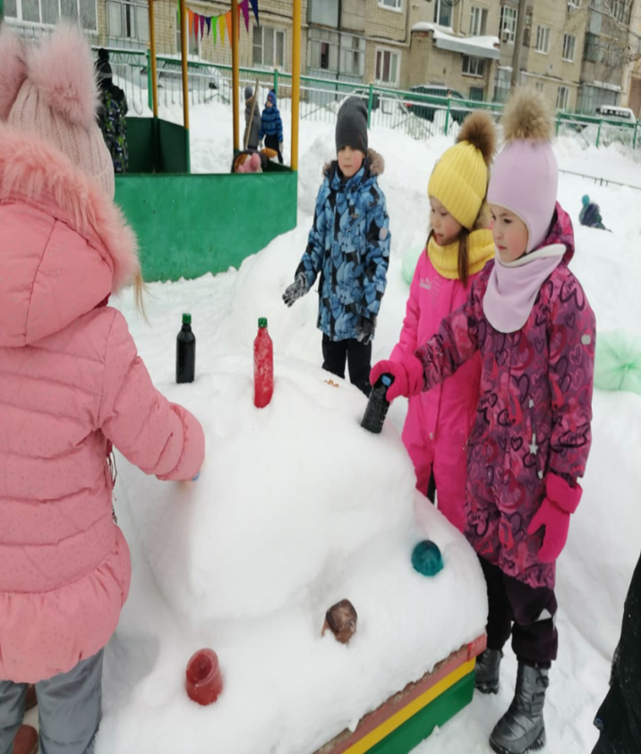
Состояние участков для зимних прогулок детей подготовительная к школе группа №4

Slide 31
Наличие, состояния спортивного и игрового оборудования

Slide 33
Сколько выпало снежка мы померим не спеша.
Направленье ветра знаем мы всегда!

Slide 34
Тихо-тихо снег идет, Белый снег, мохнатый, Мы расчистим снег и лед Во дворе лопатой.

Slide 35
Работа с родителями, их участие в оформлении зимних площадок дошкольной образовательной организации
Заранее с родителями проводится консультация по подготовке к созданию условий на участках для прогулок в зимний период, такие как: “Двигательная активность детей во время прогулки”, “Создание зимний сказки на участке”. Воспитатели приглашают родителей принять участие в создании снежных построек для детей, оформлении участков, расчистке территории, приобретению и изготовлению выносного материала.
В групповых родительских чатах размещены консультации следующего содержания: “Прогулки зимой”, “Роль прогулки в закаливании детского организма”. “Подвижные игры всей семьёй”.

Slide 36
С мамами вместе мы создаем развивающую среду !

Slide 38
Результаты:
- Снижение уровня заболеваемости детей. - Формирование здорового образа жизни в ДОО и семье. - Популяризация зимних видов спорта. - Создание методических пособий по здоровьесбережению детей дошкольного возраста. - Создание памятки по правильному поведению во время занятий в зимнее время года на свежем воздухе для воспитанников (в картинках). - Распространение накопленного опыта среди педагогов района. - Позитивная динамика результатов за счет сокращения количества дней пропущенных ребенком по болезни; - Создание единого здоровьесберегающего пространства «детский сад – спортивный»

Slide 39
Перспективы:
1. Расширение и дополнение спортивно-массовой работы в ДОО с охватом всех возрастных групп в зимнее время (детский сад –родители-школа). 2. Проведение спортивно-массовых оздоровительных мероприятий в зимнее время. 3. Организация соревнований, праздников, игр, встреч родителей и воспитанников. 4. Формирование спортивных традиций, открытие спортивных зимних сезонов.

